Slide 1
Bài 45.
HỆ MẶT TRỜI VÀ NGÂN HÀ

Slide 2
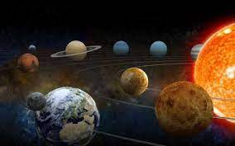
HỆ MẶT TRỜI LÀ GÌ ?
Hệ Mặt Trời (hay Thái Dương Hệ) là một hệ hành tinh có Mặt Trời ở trung tâm và các thiên thể nằm trong phạm vi lực hấp dẫn của Mặt Trời, tất cả chúng được hình thành từ sự suy sụp của một đám mây phân tử khổng lồ cách đây gần 4,6 tỷ năm. Đa phần các thiên thể quay quanh Mặt Trời, và khối lượng tập trung chủ yếu vào 8 hành :Sao Thủy, Sao Kim, Trái Đất, Sao Hỏa, Sao Mộc, Sao Thổ, Sao Thiên Vương, Sao Hải Vương.

Slide 3
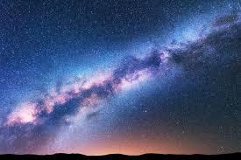
Ngân Hà
Ngân Hà, Sông Ngân hay tên trong tiếng Anh là Milky Way, là một thiên hà chứa Hệ Mặt Trời của chúng ta. Nó xuất hiện trên bầu trời như một dải sáng mờ kéo dài từ chòm sao Tiên Hậu (Cassiopeia) ở phía bắc đến chòm sao Nam Thập Tự (Crux) ở phía nam, và sáng nhất ở chòm sao Nhân Mã (Sagittarius) - trung tâm của dải Ngân Hà.ccc

Slide 4
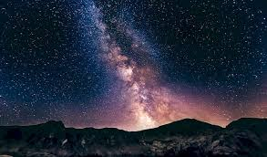

Slide 5
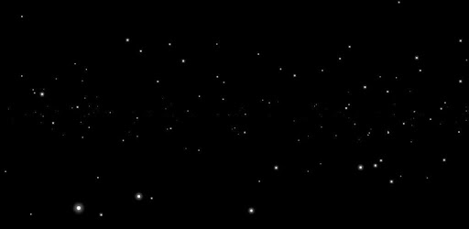
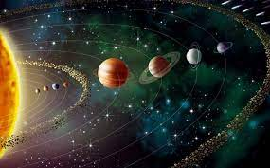
I.Cấu trúc của Hệ Mặt Trời
-Trong Hệ Mặt Trời,các hành tinh đều có các vệ tinh quay quanh các hành tinh.

Slide 6
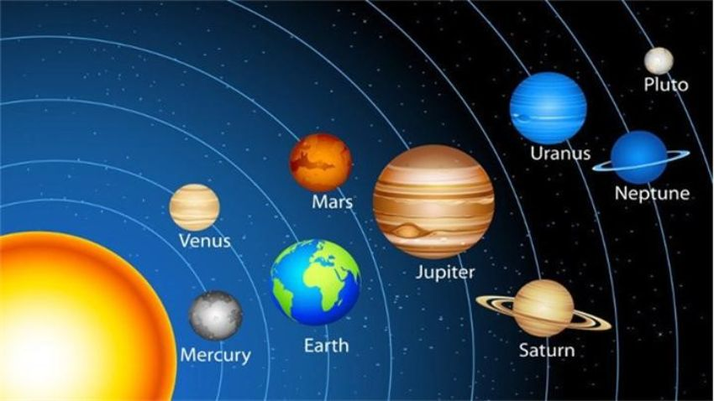
1. Cấu trúc của hệ Mặt Trời
a. Tìm hiểu hệ Mặt Trời
?1 Hãy kể tên các hành tinh, vệ tinh xuất hiện trong hình 45.1.

Slide 7
1. cấu trúc của hệ mặt trời
a. Tìm hiểu hệ mặt trời
?1 Hãy kể tên các hành tinh, vệ tinh xuất hiện trong hình 45.1.
Trong hình 45.1 có 8 hành tinh gồm:
- Thuỷ tinh
- Kim tinh
-
- Hoả tinh
- Mộc tinh
- Thổ tinh
- Thiên Vương tinh
- Hải Vương tinh.
Trái Đất

Slide 8
?2. Tính từ Mặt Trời ra thì Trái Đất là hành tinh thứ bao nhiêu trong hệ Mặt Trời?
Tính từ Mặt Trời ra thì Trái Đất là hành tinh thứ 3 trong hệ Mặt Trời.

Slide 9
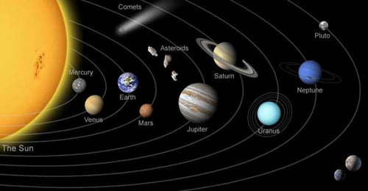
?3. Các hành tinh có chuyển động quanh Mặt Trời không? So sánh chiều chuyển động quanh Mặt Trời của các hành tinh.
Các hành tinh có chuyển động quanh Mặt Trời. Chúng chuyển động quanh Mặt Trời với cùng một chiều như nhau.
Ngoài các hành tinh, trong hệ Mặt Trời còn có các tiểu hành tinh, sao chổi và các khối bụi thiên thạch.

Slide 10

Hệ Mặt Trời (hay Thái Dương hệ) là một hệ hành tinh có:
Mặt Trời ở trung tâm và các thiên thể nằm trong phạm vi lực hấp dẫn của Mặt Trời.
- Trong hệ Mặt Trời, ngoài Mặt Trời còn có hai nhóm:
+ Nhóm 1: gồm 8 hành tinh và các vệ tinh của chúng.
+ Nhóm 2: gồm các tiểu hành tinh, sao chổi và các khối bụi thiên thạch.

Slide 11
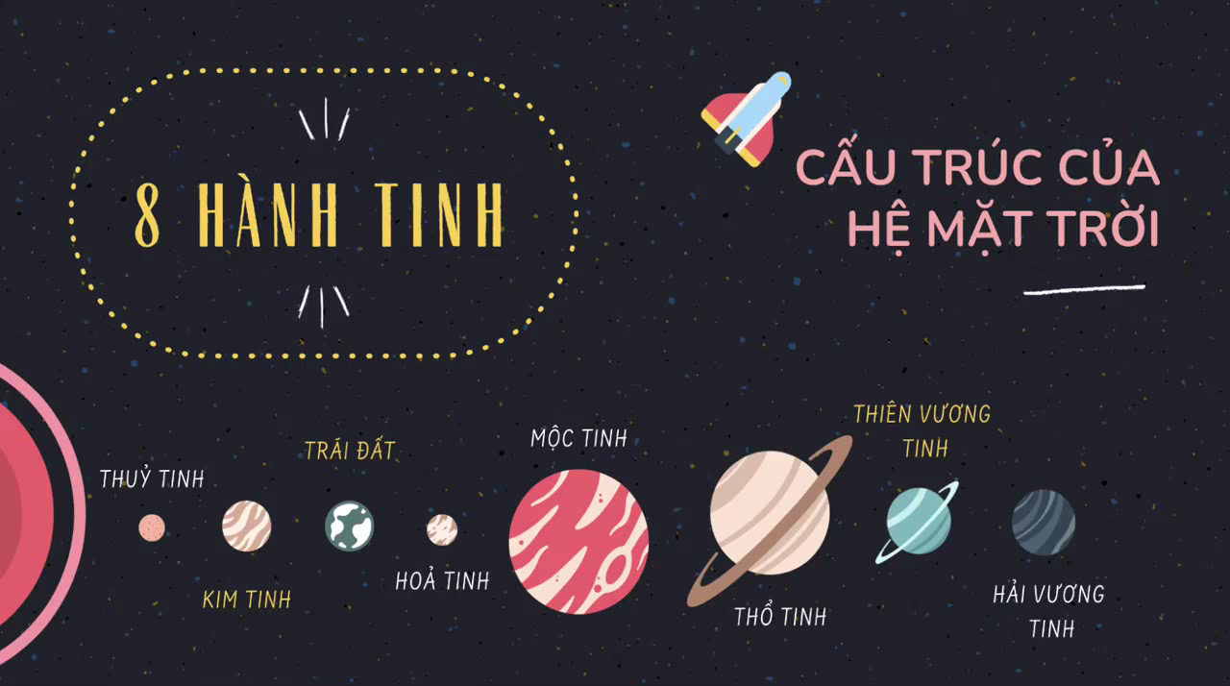
b. Tìm hiểu các đặc trưng của 8 hành tinh
? 4. Dựa vào số liệu trong bảng 45.1, em hãy so sánh khoảng cách từ các hành tỉnh tới Mặt Trời với khoảng cách từ Trái Đất tới Mặt Trời. Hành tỉnh nào gần Mặt Trời nhất, hành tỉnh nào xa Mặt Trời nhất?

Slide 12
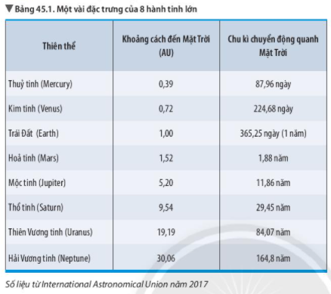
? 4. Dựa vào bảng số liệu em hãy so sánh khoảng cách từ các hành tinh tới Mặt trời với khoảng cách từ Trái đất tới Mặt trời. Hành tinh nào gần Mặt Trời nhất, hành tinh nào xa Mặt Trời nhất ?
Trong hệ Mặt Trời, khoảng cách từ các hành tinh tới Mặt Trời không bằng nhau. Thuỷ tỉnh gần Mặt Trời nhất, Hải Vương tỉnh xa Mặt Trời nhất.

Slide 13
?5. Nêu sự liên hệ giữa chu kì chuyển động quanh Mặt Trời của các hành tinh và khoảng cách từ các hành tinh tới Mặt Trời ?
Chu kì chuyển động quanh Mặt Trời của các hành tinh không như nhau. Hành tinh càng xa Mặt Trời thì chu kì quay quanh Mặt Trời càng lớn.

Slide 14
? Hành tinh nào trong hệ Mặt Trời gần Trái Đất nhất? Nó cách Trái Đất bao nhiêu kilômét?
?Thủy tinh gần trái đất nhất và cách Trái Đất khoảng 0,28 Au = 42 triệu km.

Slide 15
Khoảng cách từ các hành tinh khác nhau tới Mặt trời là khác nhau
- Các hành tinh chuyển động quanh Mặt trời với chu kỳ khác nhau

Slide 16
      2. ÁNH SÁNG CỦA CÁC THIÊN THỂ

Slide 17

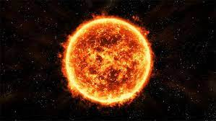
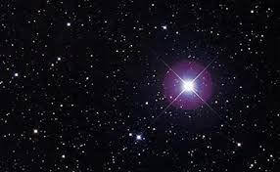
a) Mặt trời
b) Sao Bắc cực

Slide 18

Mặt Trời và các ngôi sao thực chất là một khối khí có nhiệt độ bề mặt rất cao.Nhiệt độ bề mặt của Mặt Trời khoảng 6000K.Ngôi sao có nhiệt độ bề mặt thấp nhất cũng tới 3000K,nhiệt độ bề mặt cao nhất cỡ 50000K.Vì thế,Mặt Trời và các sao tự phát ra ánh sáng.
“Sao chổi là loại hành tinh”chuyển động quanh Mặt Trời theo một quỹ đạo rất dẹt.Các hành tinh và sao chổi có nhiệt độ bề mặt thấp hơn nhiệt độ các sao rất nhiều.
Khi sao chổi tiến gần Mặt Trời,các phần tử hơi nước bị “thổi”ra tạo thành cái đuôi phản xạ ánh sáng Mặt Trời.

Slide 19
? 6: Quan sát H.45.3 và cho biết các hành tinh có tự phát ra ánh sáng không. Vì sao?
Các hành tinh có cả phần tối và phần sáng, do đó chúng không tự phát ra ánh sáng.
Ánh sáng từ các hành tinh mà ta nhìn thấy có được là do Mặt Trời chiếu sáng các hành tinh và chúng lại phản xạ ánh sáng mặt trời chiếu tới Trái Đất.
Vào ban đêm, chúng ta có thể nhìn thấy ánh sáng từ các hành tinh như Kim tinh, Hoả tinh, ... Ánh sáng đó có được là do chúng phản xạ ánh sáng từ Mặt Trời và chiếu tới Trái Đất.

Slide 20
? Vào ban đêm, chúng ta có thể nhìn thấy ánh sáng từ các hành tinh như Kim tinh, Hoả tinh,… Ánh sáng đó có được là do đâu?
Vào ban đêm, chúng ta có thể nhìn thấy ánh sáng từ các hành tinh như Kim tinh, Hoả tinh, ... Ánh sáng đó có được là do chúng phản xạ ánh sáng từ Mặt Trời và chiếu tới Trái Đất.

Slide 21
2. Ánh sáng của các thiên thể
Mặt Trời và các ngôi sao là thiên thể có thể tự phát ra ánh sáng.
Các hành tinh và sao chổi phản xạ ánh sáng Mặt Trời.

Slide 22
*) Vận dụng:
Chu kì quay của Trái Đất xung quanh Mặt trời là: 365,25 ngày.
Một năm Hỏa tinh bằng 365,25 . 1,88 = 686,67 ngày Trái Đất.

Slide 23
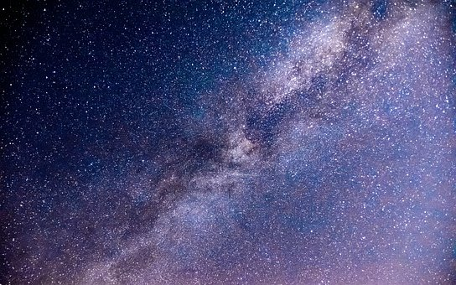
3. Hệ mặt trời trong ngân hà
*) Tìm hiểu Ngân Hà và vị trí hệ Mặt Trời trong Ngân Hà
7. Khi quan sát bầu trời đêm, vào những đêm không trăng, chúng ta thường nhìn thấy những gì?
Các ngôi sao và một vệt trắng mờ nằm vắt ngang trên bầu trời.

Slide 24
Dải Ngân Hà quan sát từ Trái Đất

Slide 25
Dải Ngân Hà là gì ?

Slide 26
Ngân Hà
Ngân Hà, Sông Ngân hay tên trong tiếng Anh là Milky Way, là một thiên hà chứa Hệ Mặt Trời của chúng ta. Nó xuất hiện trên bầu trời như một dải sáng mờ kéo dài từ chòm sao Tiên Hậu (Cassiopeia) ở phía bắc đến chòm sao Nam Thập Tự (Crux) ở phía nam, và sáng nhất ở chòm sao Nhân Mã (Sagittarius) - trung tâm của dải Ngân Hà.ccc

Slide 27
Ngân Hà
Ngân Hà, Sông Ngân hay tên trong tiếng Anh là Milky Way, là một thiên hà chứa Hệ Mặt Trời của chúng ta. Nó xuất hiện trên bầu trời như một dải sáng mờ kéo dài từ chòm sao Tiên Hậu (Cassiopeia) ở phía bắc đến chòm sao Nam Thập Tự (Crux) ở phía nam, và sáng nhất ở chòm sao Nhân Mã (Sagittarius) - trung tâm của dải Ngân Hà.

Slide 28
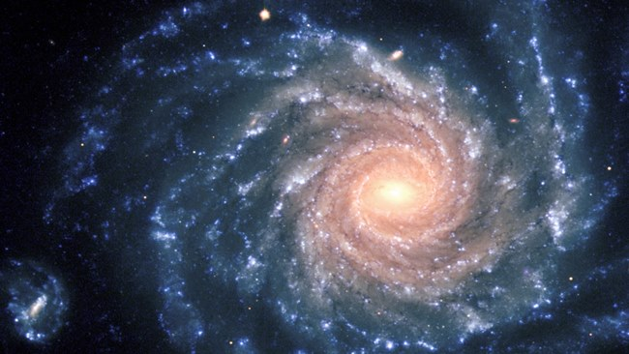
Hình ảnh Ngân Hà

Slide 29
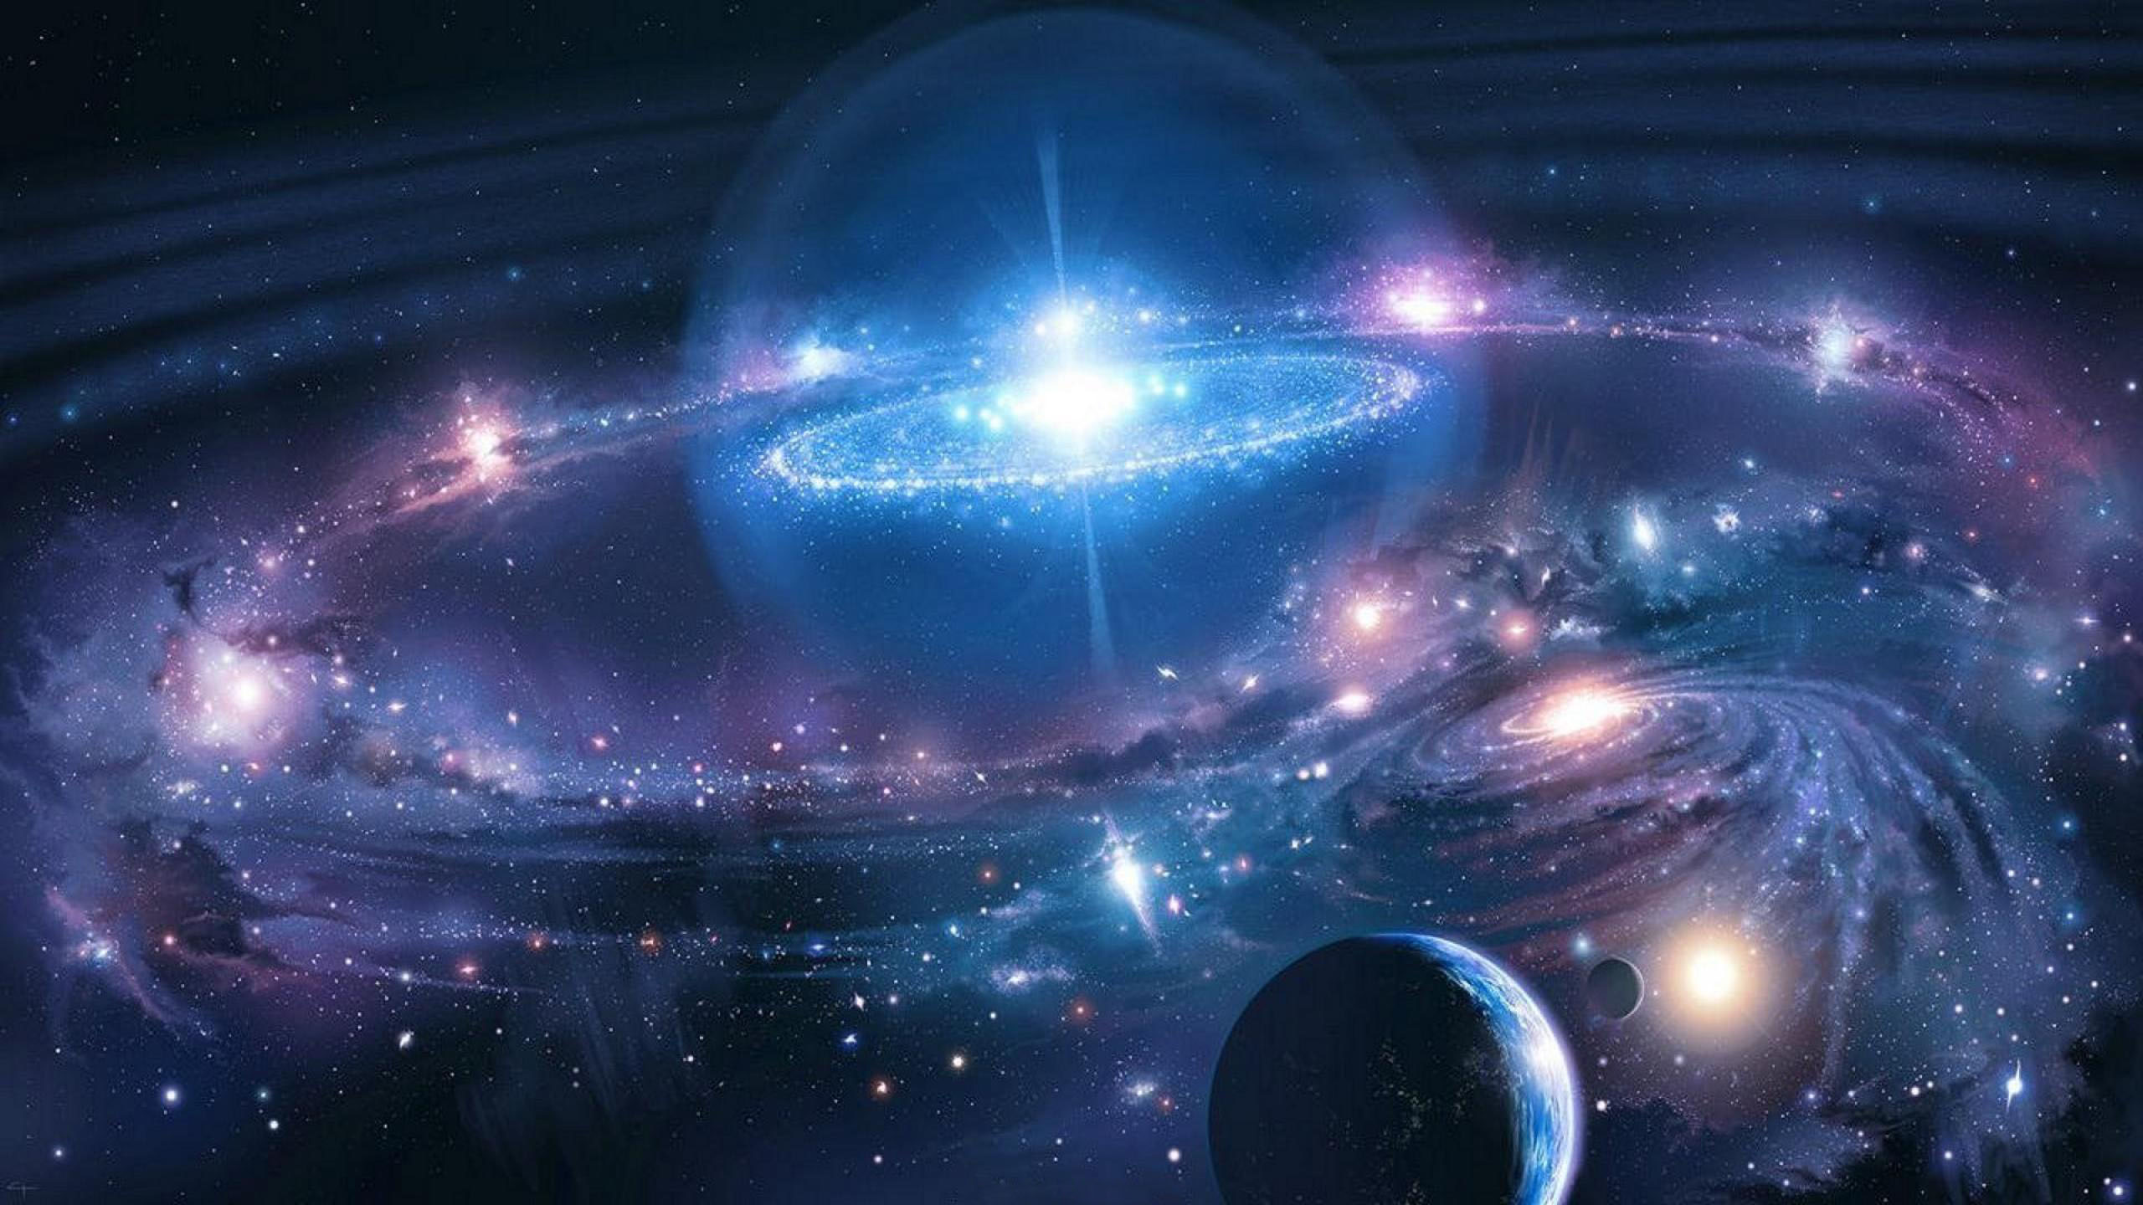

Slide 30
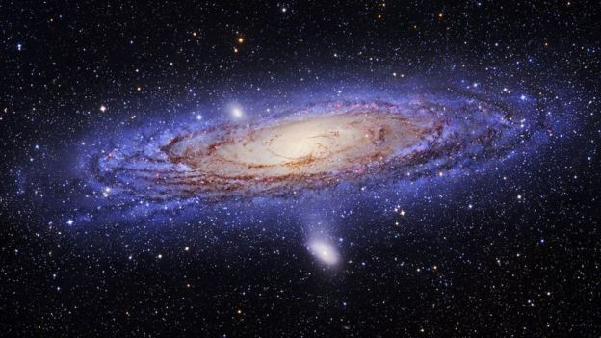

Slide 31
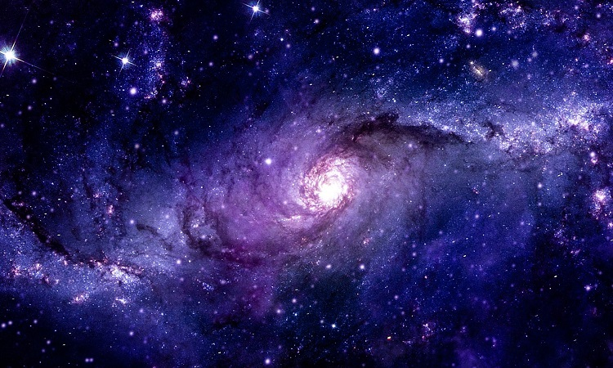

Slide 32
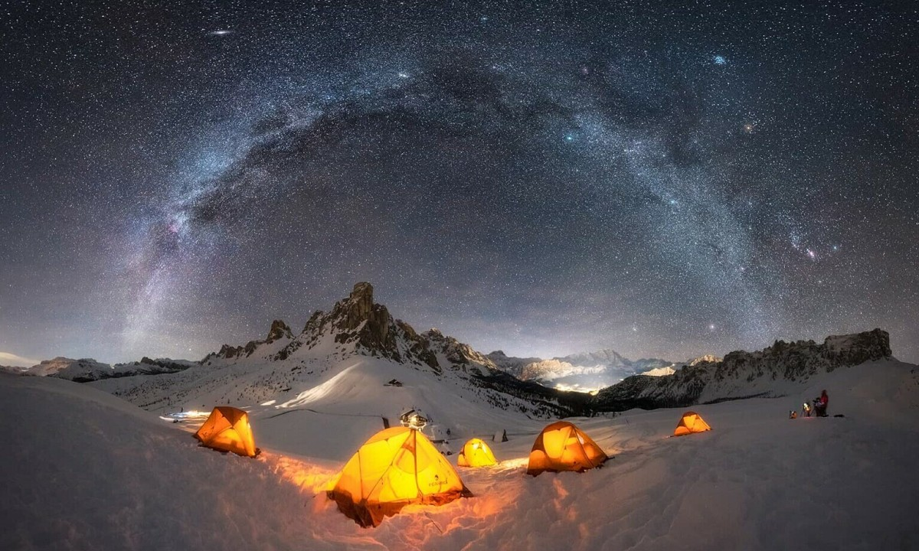

Slide 33
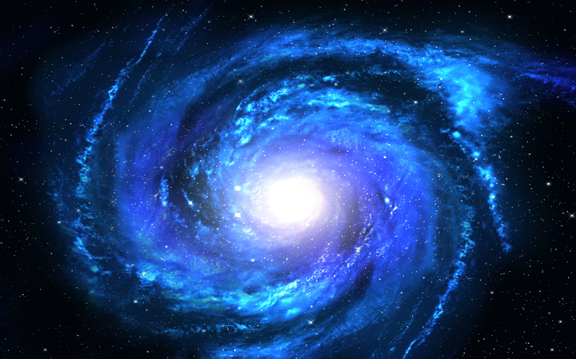

Slide 34
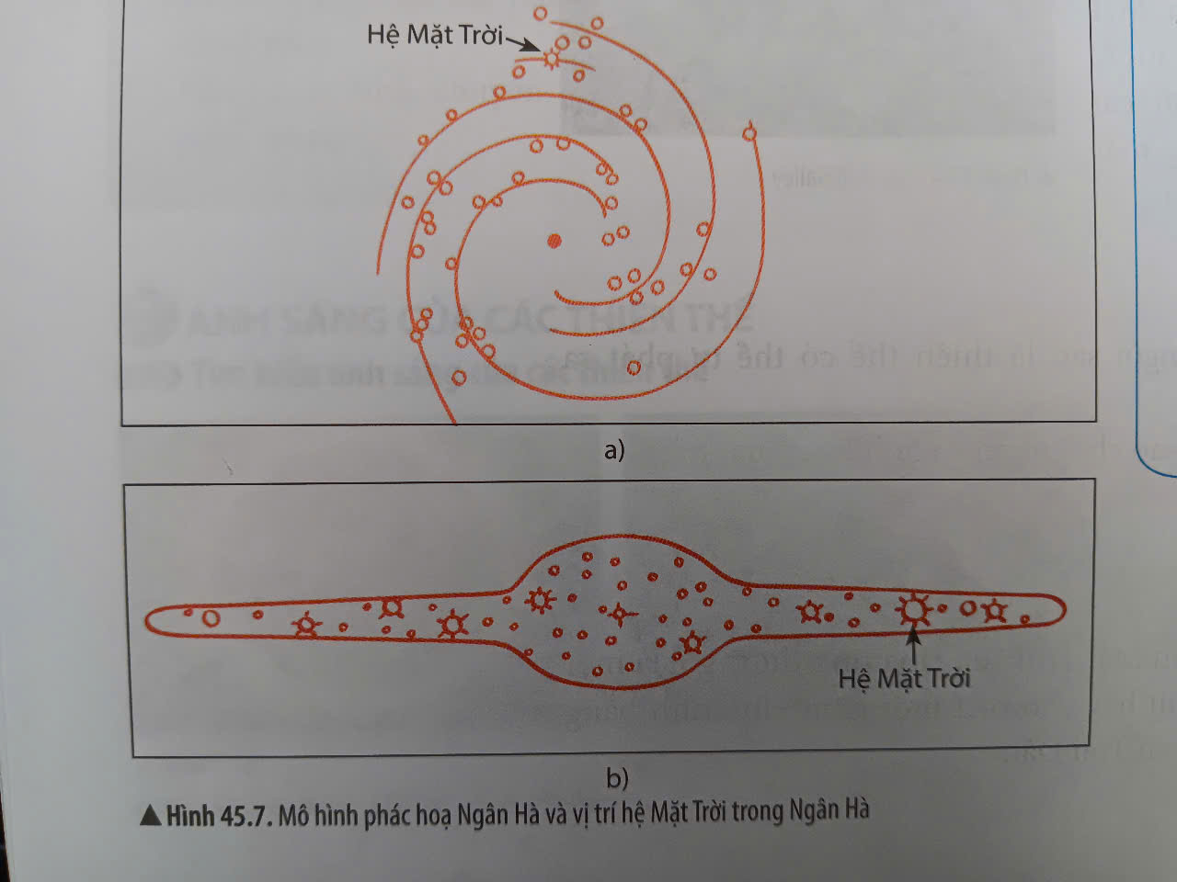

Slide 35
3. Hệ Mặt trời trong ngân hà
Hệ Mặt Trời chỉ là một phần nhỏ của Ngân hà, nằm ở rìa Ngân hà và cách tâm một khoảng cỡ 2/3 bán kính của nó

Slide 36
Bài tập 5-trang 199 SGK
Thiên thể | Tự phát sáng | Không tự phát sáng | Thuộc hệ mặt trời | Không thuộc hệ mặt trời
Sao Mộc
Sao Bắc Cực
Sao Hỏa
Sao chổi
x
x
x
x
x
x
x
x

Slide 37
Tinh vân
Tinh vân có nghĩa là mây sao (từ Hán Việt), chỉ cái tên đó thôi cũng phần nào cho thấy được vẻ đẹp huyền ảo của chúng. Tinh vân là hỗn hợp của bụi, khí hydro, khí heli và plasma, trong đó hydro chiếm tới 90%, heli chỉ xấp xỉ 10% và 0,1% còn lại là những hợp chất khác.
Tinh vân có thể là những đám bụi tập hợp lại với nhau do hấp dẫn (khối lượng chưa đủ để tạo thành một ngôi sao hay một thiên thể lớn), hoặc cũng có thể là vật chất được phóng ra do sự kết thúc của một ngôi sao. Các tinh vân thường tập trung thành những dải hẹp, dày từ vài chục đến vài trăm năm ánh sáng (1 năm ánh sáng = 9.460 tỷ km).
Có rất nhiều tinh vân nằm rải rác ở khắp các thiên hà. Nhưng chúng được chia thành 5 loại chính bao gồm: tinh vân phát xạ, tinh vân phản xạ, tinh vân tối, tinh vân hành tinh và tàn dư siêu tân tinh. Và mỗi loại đều có những vẻ đẹp rất riêng.

Slide 38
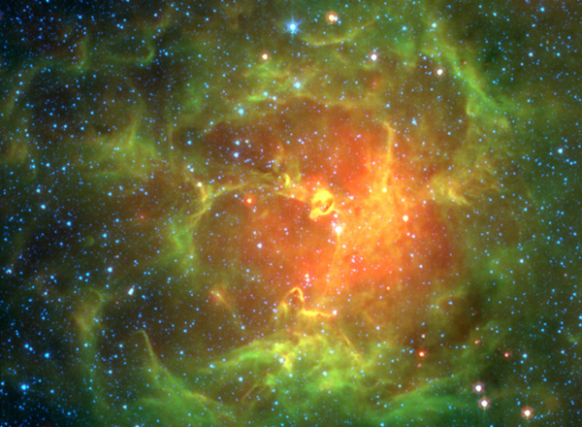

Slide 39
HƯỚNG DẪN VỀ NHÀ :
1) kiểm tra thường xuyên bài 43
2) Chuẩn bị bài mới :
bài 31. Động vật

